Slide 1

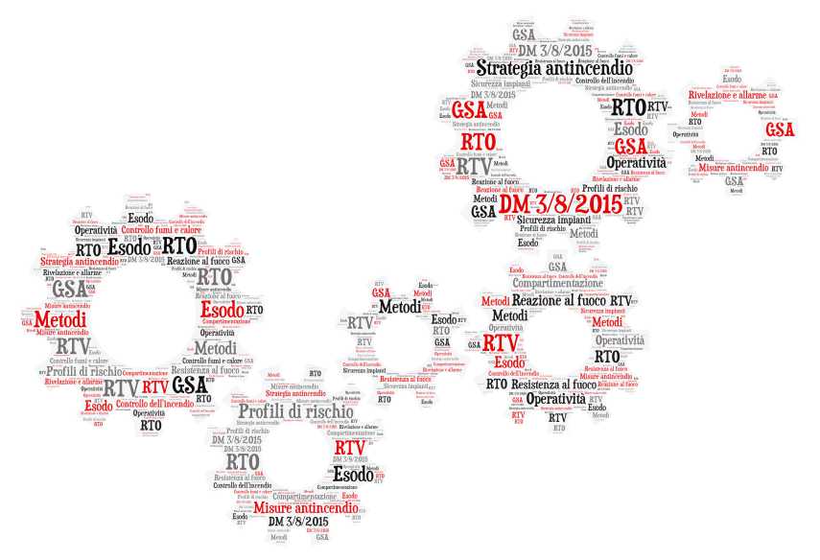
DM 18/10/2019: codice di prevenzione incendi
SEZIONE G - Generalità
Capitolo G.3
Determinazione dei profili di rischio delle attività

Slide 2

Capitolo G.3 – Determinazione dei Profili di Rischio
…. indicatori speditivi per “parametrizzare” la gravità del rischio d’incendio, utili per attribuire i vari livelli di prestazione….
Misure antincendio
Reazione al fuoco
Resistenza al fuoco
Compartimentazione
Esodo
Controllo fumi e calore
Rivelazione e allarme
GSA
Operatività antincendio
Sicurezza impianti
Livelli di prestazione
Soluzioni conformi
Obiettivi della sicurezza antincendio
Vita umana
Incolumità delle persone
Tutela beni e ambiente
Profili di rischio
R_{vita}, R_{beni}, R_{ambiente}
I
Valutazione del Rischio Incendio
II
III
…..

Slide 3

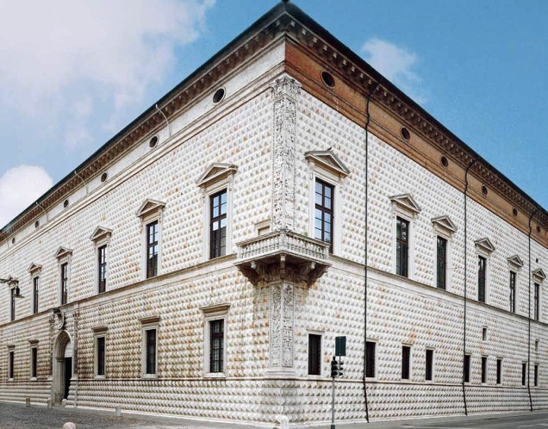
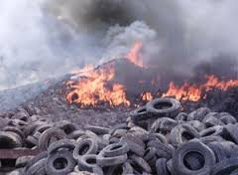
Profili di Rischio
R_{vita}
salvaguardia della vita umana
attribuito per ciascun compartimento
R_{beni}
salvaguardia dei beni artistici, strategici ed economici;
attribuito per l’intera attività
R_{ambiente}
tutela dell'ambiente dagli effetti dell'incendio
attribuito per l’intera attività

Slide 4

Sez. G.3
è attribuito per compartimento e, ove necessario, per ciascuno spazio a cielo libero dell’attività
Profilo R_{vita}
Utilizzando le informazioni tratte dall’analisi dell’attività (individuazione pericoli di incendio e descrizione delle condizioni ambientali) entriamo nelle tabelle riportate nel codice [tab. G.3-1 e G.3-2] seleziono i valori di δ_{occ} e δ_{α}
δ_{occ}: caratteristiche prevalenti degli occupanti che si trovano nel compartimento antincendio
Nota - Per “prevalenti” si intendono le caratteristiche degli occupanti che per numerosità e tipologia sono più rappresentativi dell’attività svolta nell’ambito considerato in qualsiasi condizione d’esercizio. Ad esempio, un ufficio in cui vi sia modesta presenza solo occasionale e di breve durata di pubblico può essere classificato δocc = A.

Slide 5
OCCUPANTI
Profilo R_{vita}
δ_{occ}
caratteristiche prevalenti degli occupanti che si trovano nel compartimento antincendio

Slide 6
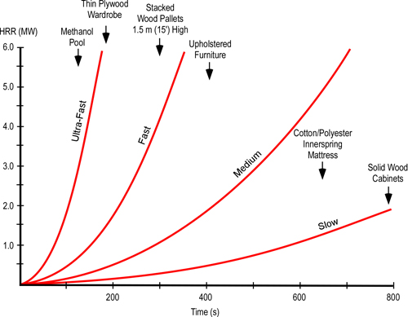
Sez. G.3
è attribuito per compartimento e, ove necessario, per ciascuno spazio a cielo libero dell’attività
Profilo R_{vita}
Utilizzando le informazioni tratte dall’analisi dell’attività (individuazione pericoli di incendio e descrizione delle condizioni ambientali) entriamo nelle tabelle riportate nel codice [tab. G.3-1 e G.3-2] seleziono i valori di δ_{occ} e δ_{α}
δα: velocità caratteristica prevalente di crescita dell’incendio riferita al tempo tα in secondi impiegato dalla potenza termica per raggiungere il valore di 1000 kW.
Nota - Per “prevalente” si intende la caratteristica rappresentativa del rischio di incendio in qualsiasi condizione d’esercizio. Ad esempio, la presenza nelle attività civili di limitate quantità di prodotti infiammabili per la pulizia adeguatamente stoccati non è considerata significativa e dunque neanche prevalente.
tα = 600 s (S - Slow)
tα = 300 s (M - Medium)
tα = 150 s (F - Fast)
1 MW
tα = 75 s (UF - Ultra Fast)

Slide 7
VELOCITA’ INCENDIO
Profilo R_{vita}
Il progettista può selezionare il valore di t_{α} anche ricorrendo ad una delle seguenti opzioni…
dati pubblicati da fonti autorevoli e condivise
determinazione diretta della curva RHR (rate of heat release) relativa ai combustibili effettivamente presenti e nella configurazione in cui si trovano, secondo le indicazioni del capitolo M.2 o tramite misure presso laboratorio di prova, secondo protocolli sperimentali consolidati
Definizione di δ_{α}

Slide 8
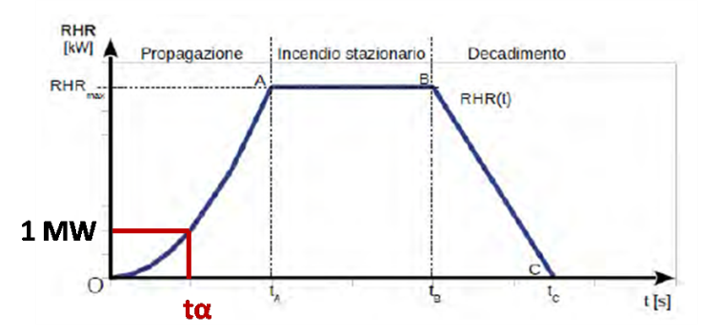
δα: velocità caratteristica prevalente di crescita dell’incendio
Un riferimento condiviso per attribuire i valori di t_{α ,}
in ambito civile, è la tabella E5 dell’Eurocodice EN 1991 -1-2
HRR_{f} massimo tasso di rilascio termico prodotto da 1 m² di incendio nel caso di combustione controllata dal combustibile

Slide 9
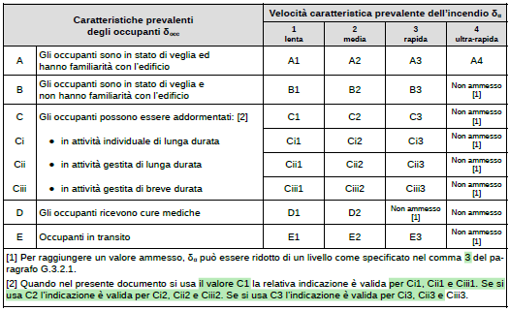
Il valore di R_{vita} è determinato come combinazione di δ_{occ} e δ_{α} (Tabella G.3-3)

Slide 10
(Tabella G.3-4) R_{vita} per alcune tipologie di destinazione d’uso

Slide 11
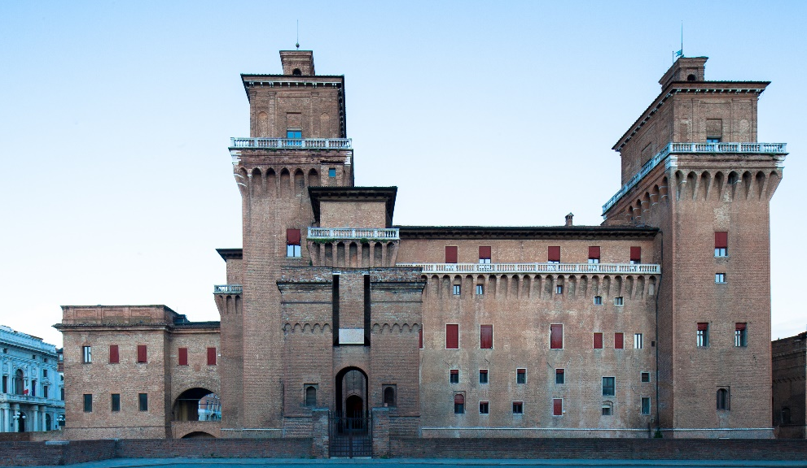

Profilo R_{beni}
è attribuito per l’intera attività
È determinato in funzione del valore storico, architettonico, culturale dell’opera o dei beni contenuti e del carattere strategico dell’opera
un’opera da costruzione si considera vincolata per arte o storia se essa stessa o i beni in essa contenuti sono tali a norma di legge
un’opera da costruzione risulta strategica se è tale a norma di legge o in considerazione di pianificazioni di soccorso pubblico e difesa civile o su indicazione del responsabile dell’attività

Slide 12
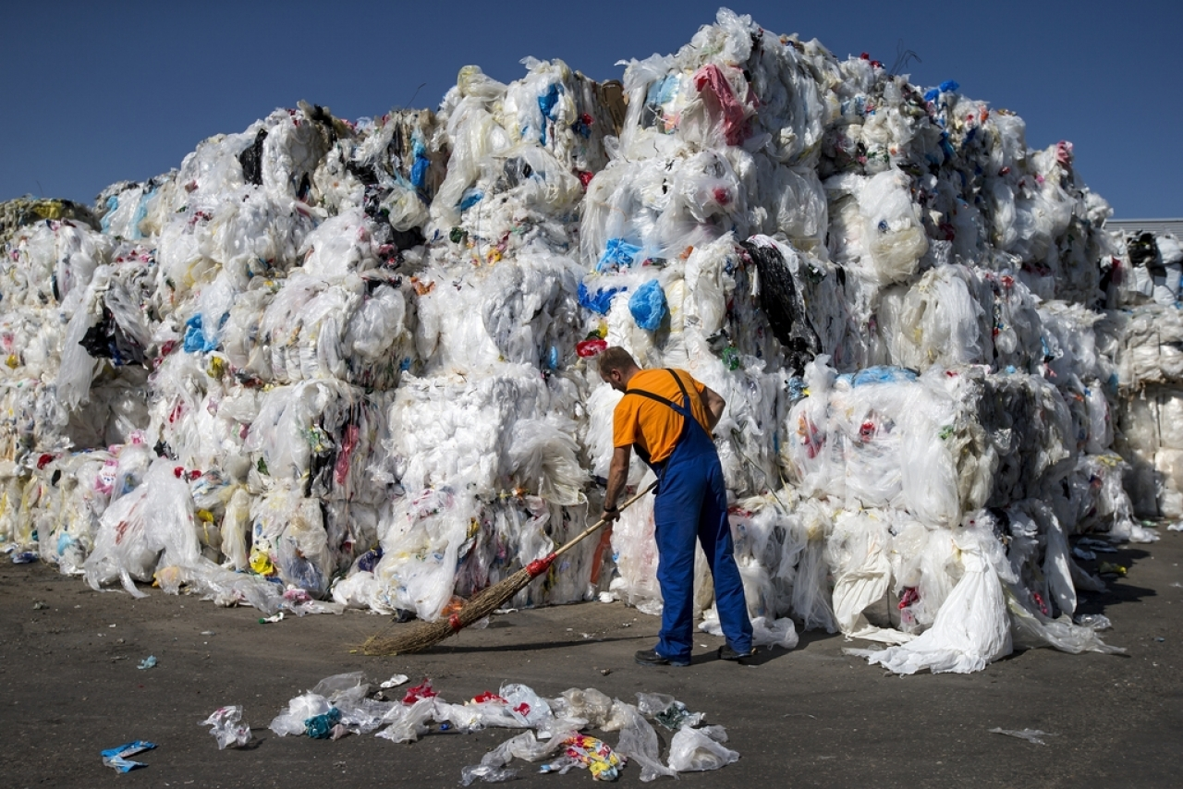
Profilo R_{ambiente}
è attribuito per l’intera attività o ad ambiti di essa
Il progettista valuta il profilo di rischio R_{ambiente} in caso di incendio, distinguendo gli ambiti dell’attività nei quali tale profilo di rischio è significativo, da quelli ove è non significativo
La valutazione del profilo di rischio R_{ambiente} deve tenere conto dell’ubicazione dell’attività, ivi compresa la presenza di ricettori sensibili nelle aree esterne, della tipologia e dei quantitativi di materiali combustibili presenti e dei prodotti della combustione da questi sviluppati in caso di incendio, delle misure di prevenzione e protezione antincendio adottate
….. 2019
Nel capitolo V.1 sono indicate possibili misure di mitigazione del rischio di danno ambientale derivante da incendio
La presenza di materiali stoccati in attività ricadenti nel campo di applicazione del decreto legislativo 3 aprile 2006, n. 152 “Norme in materia ambientale” può dare luogo ad R_{ambiente} significativo

Slide 13

Profilo R_{ambiente}
Se non diversamente indicato nel presente documento o determinato in esito a specifica valutazione del rischio, il profilo di rischio R_{ambiente} è ritenuto non significativo:
negli ambiti protetti da impianti o sistemi automatici di completa estinzione dell’incendio (capitolo S.6) a disponibilità superiore
nelle attività civili (es. strutture sanitarie, scolastiche, alberghiere, …).
….. 2019
Le operazioni di soccorso condotte dal Corpo nazionale dei Vigili del fuoco sono escluse dalla valutazione del rischio ambientale
Per le attività rientranti nel campo di applicazione della Direttiva “SEVESO” [D.Lgs 105/2015], si applica la specifica normativa di riferimento

Slide 14
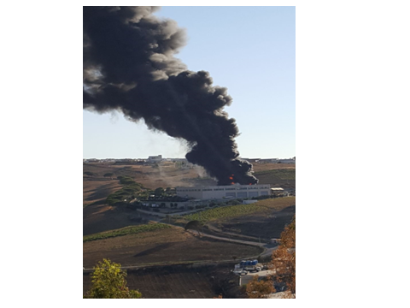

Slide 15
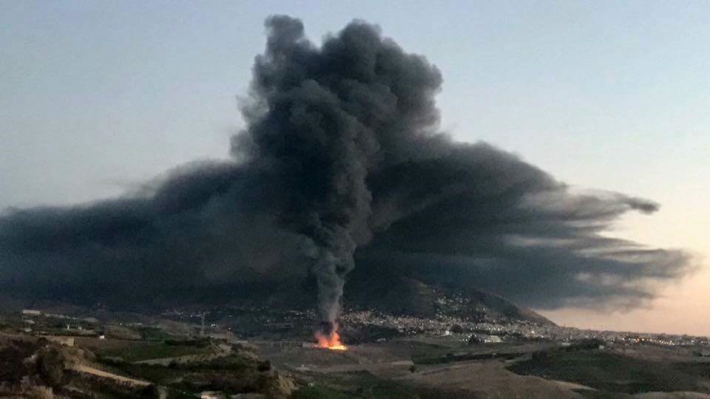

Slide 16

Ricapitolando …..
I profili di rischio sono indicatori speditivi e sintetici della tipologia di rischio presente negli ambiti dell’attività e non sono sostitutivi della dettagliata valutazione del rischio d’incendio condotta dal progettista ….
Sono parametri utili per attribuire alle misure antincendio i relativi livelli di prestazione
R_{vita} = f(δocc, δα), per ciascun compartimento
R_{beni} = f(ed. vincolato, strategico), per intera attività
R_{ambiente} = valutazione per intera attività
Il progettista assume piena responsabilità in merito alla valutazione del rischio di incendio riportata nella documentazione progettuale relativa all’attività.

Slide 17
Valutazione
del
Rischio Incendio
STRATEGIA ANTINCENDIO
S.1 Reazione al fuoco, S.2 Resistenza al fuoco, S.3 Compartimentazione, S.4 Esodo, S.5 Gestione della sicurezza antincendio, S.6 Controllo dell’incendio, ……..
Misure di Sicurezza
Profili di rischio
(R_{vita} R_{beni} R_{ambiente})
Attribuzione dei Livelli di Prestazione delle misure
[G.2.6.4]
Soluzione Progettuale delle misure [G.2.6.5]
Liv. I, II, …….. V
Soluzione Alternativa
Soluzione Conforme
Soluzione Deroga
flessibilità: ad ogni prestazione di sicurezza antincendio richiesta all’attività corrisponde sempre la proposta di molteplici soluzioni progettuali prescrittive o prestazionali

Slide 18
Riferimenti
ISO/TR 16738,
b. BS 9999 “Section 2 - Risk profiles and assessing risk”.

Slide 19

Grazie per l’attenzione

